Slide 1
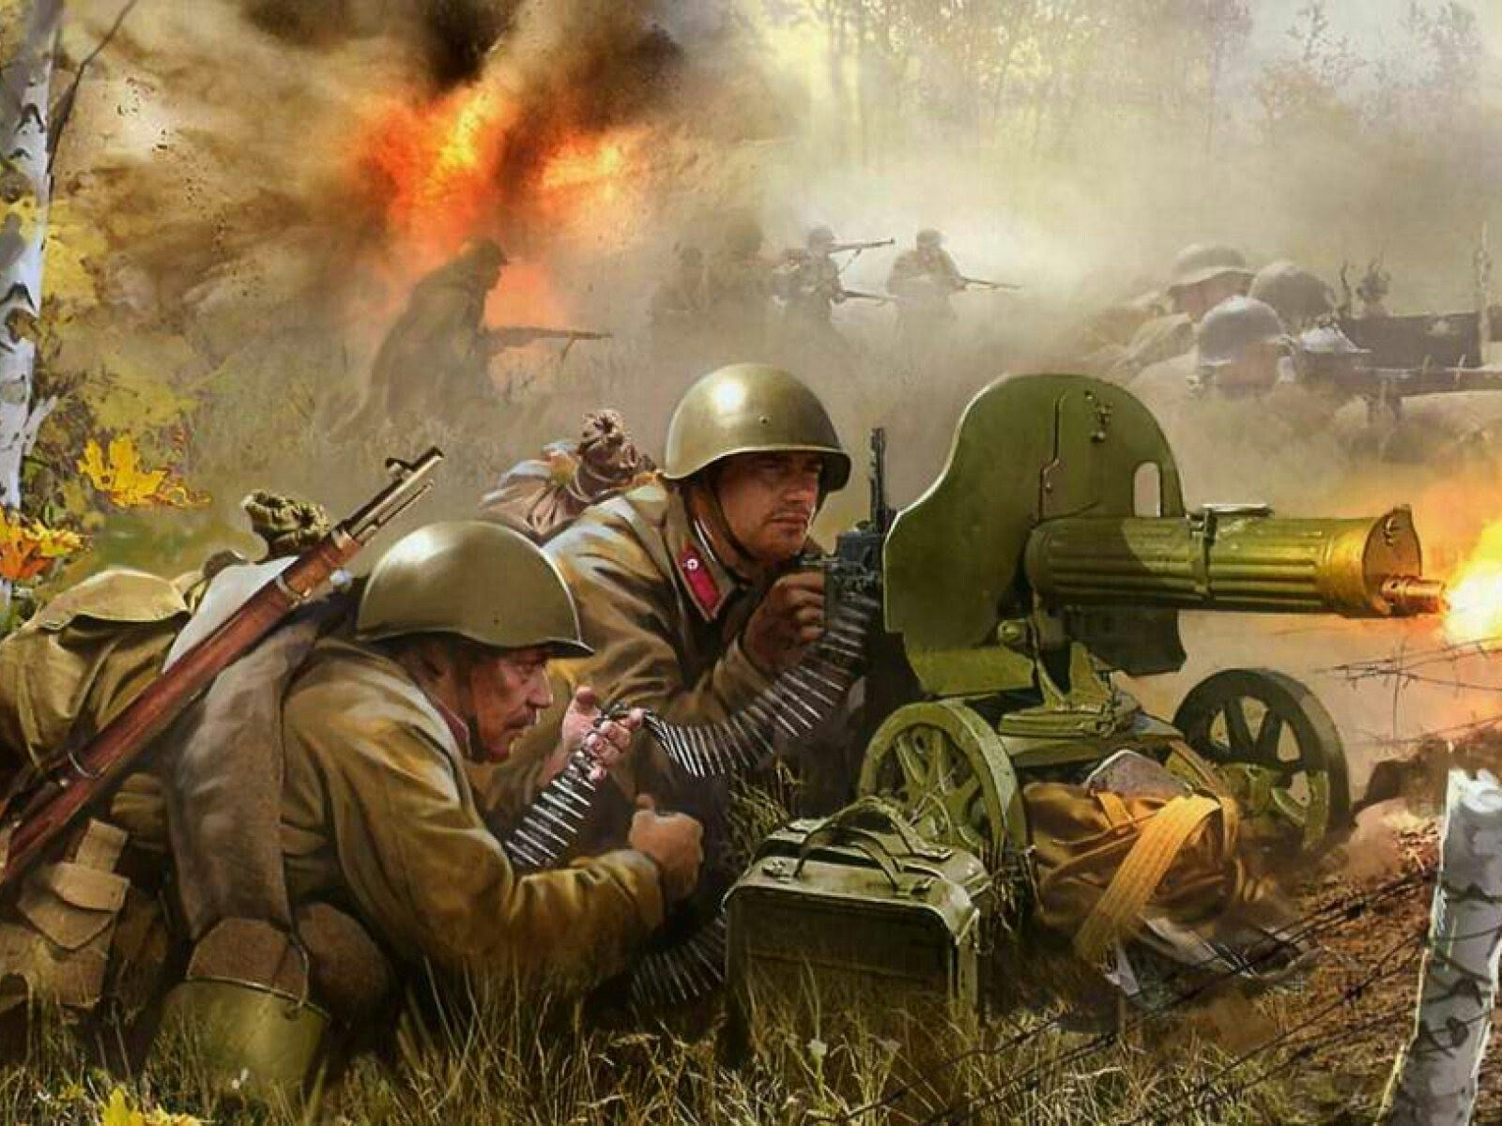
“Лейтенантская проза” - страшная исповедь на бумаге

Slide 2
На рубеже 50-60-х годов XX в. образовалось целое художественное течение, которое стали называть “лейтенантской прозой”. В своих произведениях авторы опираются на реальные события, на свой собственный фронтовой опыт

Slide 3
Любимый жанр авторов – повесть, часто написанная от первого лица. Пропитанная кровью, охваченная огнём. В своих произведениях писатели-фронтовики дают понять читателю, что исход войны решает герой. И героем может стать каждый

Slide 4
“Лейтенантская проза” требовала от автора высокого литературного мастерства. По выражению Василия Быкова строгая форма произведений чуждалась “псевдоромантики, псевдолиризма, стилевых изысков, иллюстративности”

Slide 5
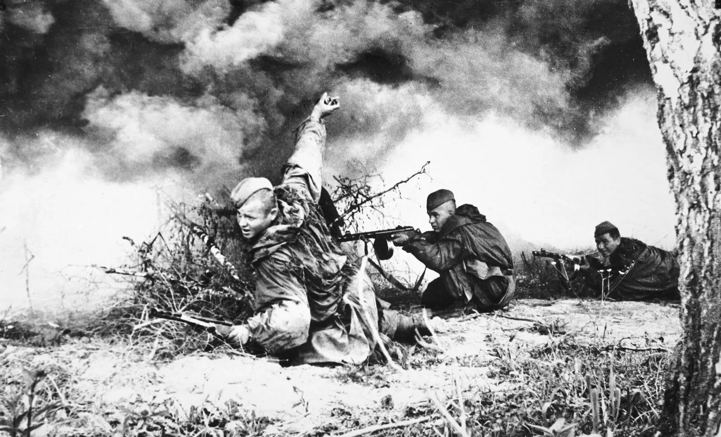
Константин Симонов говорил, что о войне нужно знать, как можно больше и искать правду на скрещении разных точек зрения: “Не разных правд, а именно разных точек зрения. Кстати, мы порой путаем понятие правды с понятием точки зрения. Конечно, точка зрения солдата на войну – одна, точка зрения командира полка – другая, даже на один и тот же бой. Потому что они ведь и смотрят на него с разных точек и имеют в нем, в этом бою, разные задачи”

Slide 6
Как ни странно “лейтенантская проза” подвергалась сильной критике за то, что авторы “сузили” масштаб изображения войны до размера батареи, окопа… Эти книги называли “собственными биографиями авторов”

Slide 7
Первой в ряду подобных произведений стала повесть Виктора Некрасова “В окопах Сталинграда” (1946 г.). Повесть о безымянных защитниках Сталинграда, которые, забыв о себе, не думая и не жалея себя, отстаивали каждый сантиметр родной земли. Именно эта повесть и стояла у истоков “лейтенантской прозы”

Slide 8
Началась же “лейтенантская проза” с романа Юрия Бондарева “Батальоны просят огня” (1957 г.). В его основу положены реальные события на днепровском плацдарме, в которых принимал участие сам автор. В романе речь идёт о двух батальонах пехоты, которые переплавляются на противоположный, занятый немцами берег Днепра и завязывают бой, чтобы дать возможность главным силам форсировать реку и начать мощное наступление

Slide 9
В “лейтенантской прозе” война показана с самого близкого расстояния. Огромную роль в повествовании играет описание подробностей и деталей, часто ужасных… Ужасающих. Это идет от некрасовской традиции, от его “Окопов Сталинграда”

Slide 10
В 60-е годы в военной повести происходит существенное видоизменение конфликта. Линия конфликта всё более смещается с лини фронта (свои и фашисты) на линию по эту сторону фронта, на линию столкновения и противостояния между своими. В повести Григория Бакланова “Пядь земли” показана нравственная ось конфликта

Slide 11
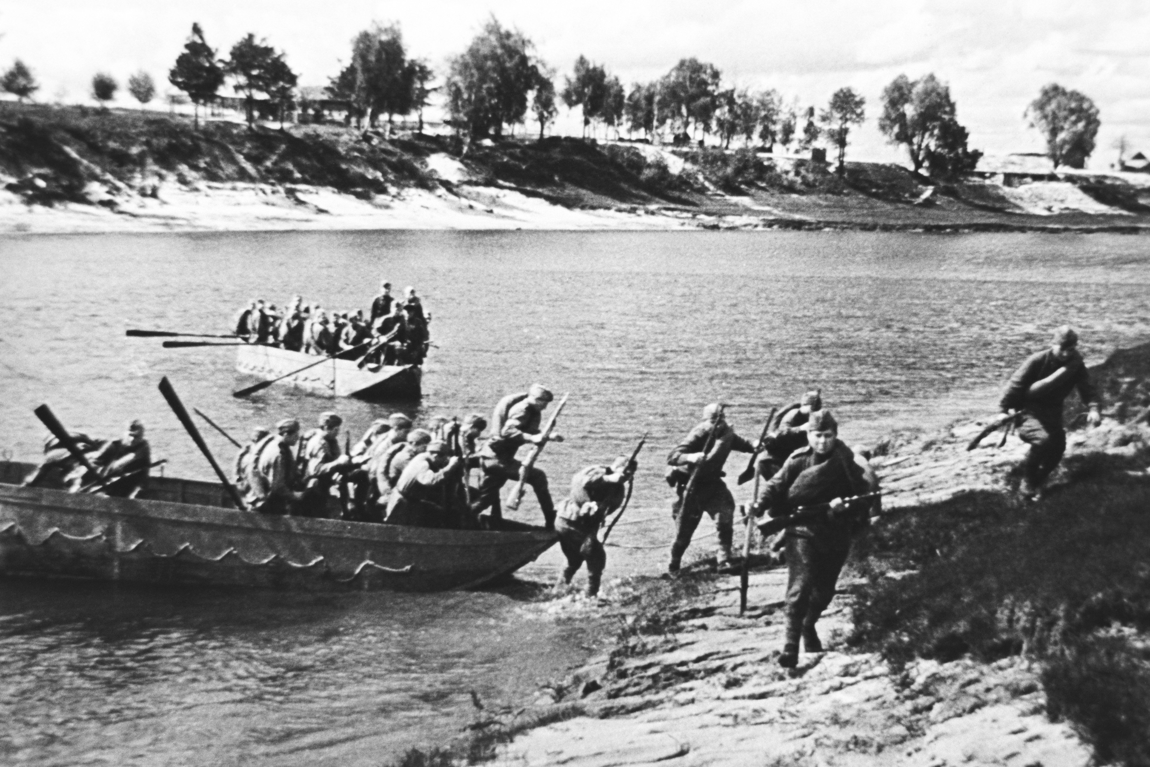
На войне приходилось форсировать реки, всегда двигаясь с востока на запад, с левого берега на правый. При этом левый берег у русских рек в европейской части страны всегда низкий, а правый – высокий, обрывистый, его труднее брать, на нем легче обороняться. И вот показан конфликт между теми, кто всегда правдами и неправдами старается остаться на левом, безопасном берегу, теми, кто не пытается скрыться за чужой спиной

Slide 12
В повести «В списках не значился» Б. Васильев напоминает о первых днях войны на территории Брестской крепости

Slide 13
Герой романа лейтенант Николай Плужников, выпускник военного училища, 21 июня 1941 года прибывает в Брест к месту службы. Он не значится в списках, но вместе с героическими защитниками крепости принимает на себя первый удар гитлеровцев

Slide 15
“Лейтенантская проза” вошла в состав “военной прозы” и задала главные ориентиры художественных поисков для этого жанра. Тема судьбы и нравственного выбора неразрывно связаны для тех, кто был там, кто стоял перед выбором каждый день, каждый час. Кто делал выбор: сказать правду или солгать, предать или погибнуть, но остаться верным

Slide 16
На войне, как и в жизни, человек делает свой нравственный выбор, разница лишь во времени. В обычной жизни у нас есть эта бесценная комбинация из двух слов – время подумать. А на войне этого времени нет

